Slide 1

EDA
Team. So3 22-04-26

Slide 2
빅데이터 EDA 개요
수치형 변수 간 상관관계
범주형 변수 간 독립성
수치형-범주형 변수 간 분포 확인
목차

Slide 3
EDA 개념 및 방향
빅데이터 EDA
EDA(Exploratory Data Analysis)
존 튜키에 의해 고안된 데이터 분석 방법
데이터 분석하는 경우 ‘탐색과 이해＇를 기반해야
EDA 방향
변수 탐색
변수 간 관계 확인 및 시각화
수치형-수치형 : 상관관계 (heatmap)
범주형-범주형 : Cramer’s V 로 독립성 확인
수치형-범주형 : 범주별 분포 확인

Slide 4
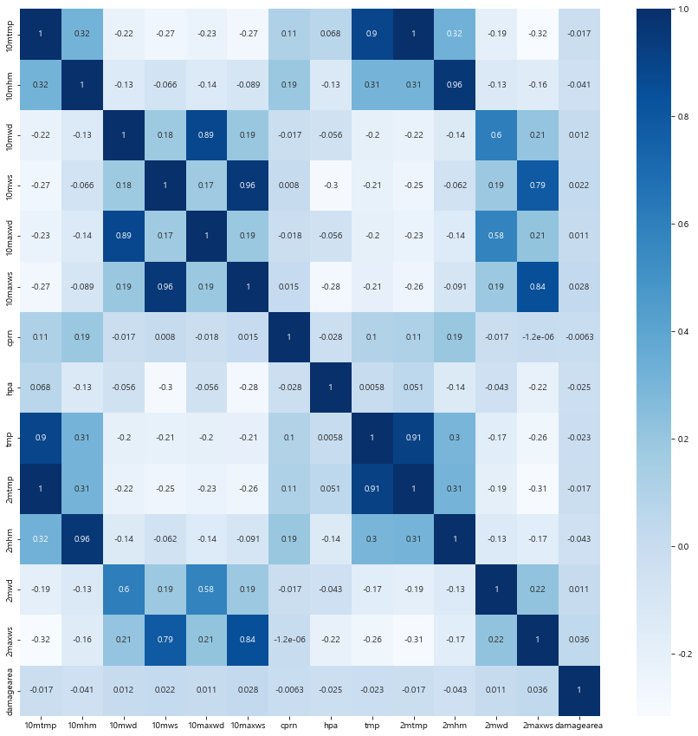
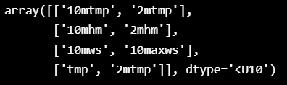
Code
수치형 변수 간 상관관계
1) sb_final: 산악기상정보와 산불 통계 join
한 데이터
2) num_data: sb_final 중 수치형 변수 저장
3) Seaborn의 heatmap( num_data.corr() ) 사용
상관계수 >= 0.9 인 변수 추출
각 조합 중 하나는 제거하여 독립변수의
회귀분석 시 자기상관문제 사전제거

Slide 5
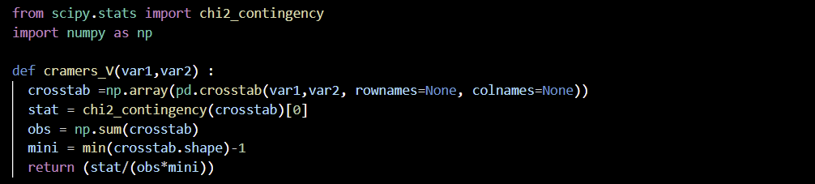
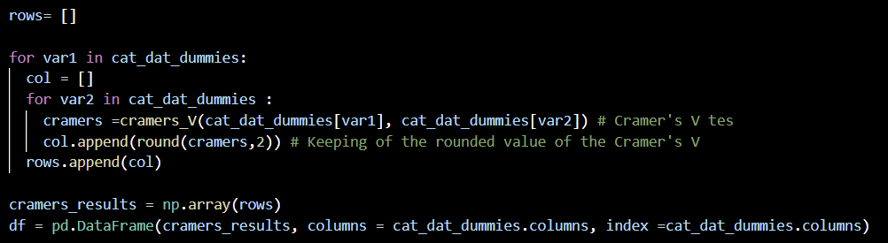
단계
범주형 변수 간 독립성
범주형 변수를 nomial 하게 encoding 한다(pd.get_dummies)
2) chi2_contingency 모듈을 주입하여
Cramer’s V 계수를 구하는 함수를 만든다.
3) 범주형 변수의 Cramer’s V 계수를 구한다.

Slide 6
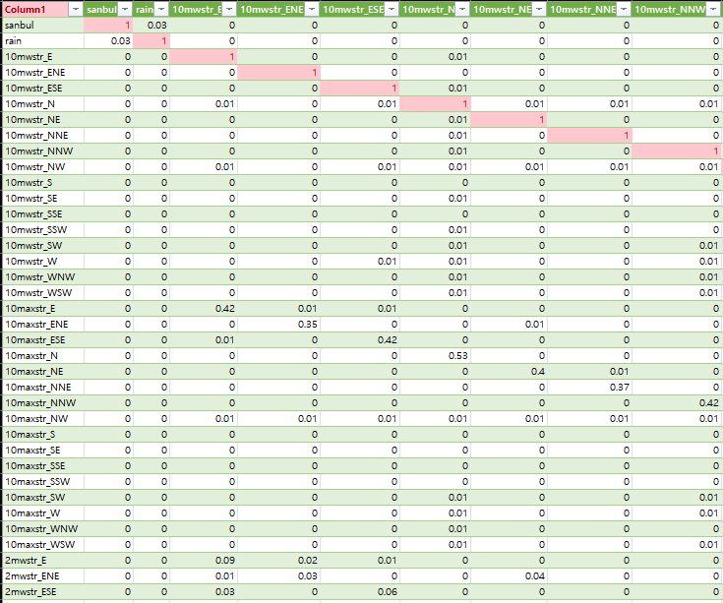
탐색결과
범주형 변수 간 독립성
4) csv 파일로 저장 후 Excel로 확인한다.
조건부 서식을 활용해 Cramer’s V 계수가 0.9
인 것을 확인해보았으나 존재하지 않았음
모든 범주형 변수를 포함해 데이터를 구성하기로 결론지음

Slide 7
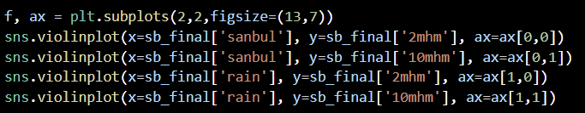
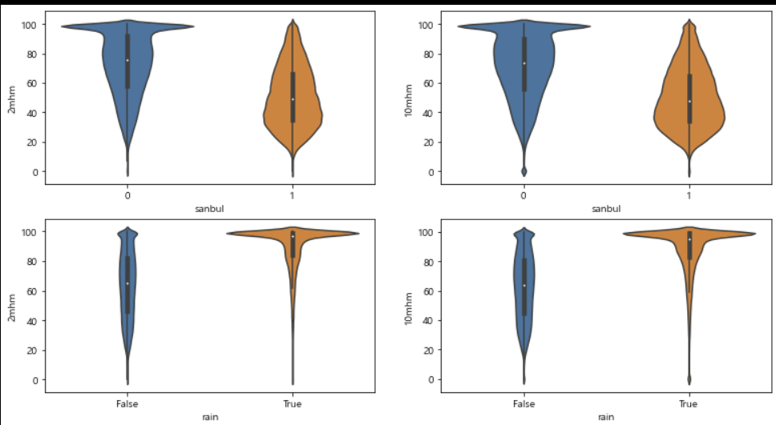
Code
수치형-범주형 변수간 분포 확인
Seaborn의 violinplot을 활용하여 범주형 변수인
산불/강우 여부 별 습도의 분포 확인
탐색결과
습도가 100%에 가까워질수록 산불발생케이스(sanbul=1)의 밀도는 작아진다.
습도가 100%에 가까워질수록 강우발생케이스(rain=1)의 밀도는 커진다.
<그림 1> 산불/강우 와 습도 간의 분포 확인

Slide 8
감사합니다

